Slide 1
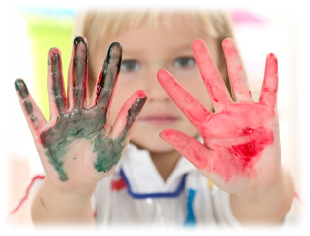

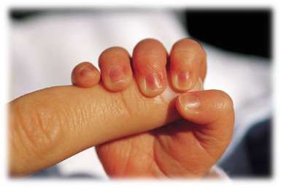
Воспитатель первой младшей группы: Зотова Наталья Александровна

Slide 2
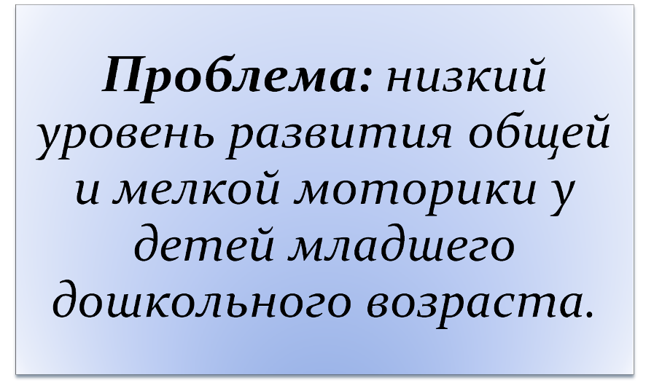

Slide 3
Цель: развитие мелкой моторики рук детей младшего дошкольного возраста в процессе пальчиковых игр.

Slide 4
Задачи:
1. Подготовить методический материал по данной теме, картотеку пальчиковых игр.
2. Провести пальчиковые игры с детьми в разных видах деятельности.

Slide 5
Прогнозируемый результат:
Через тактильный (телесный) контакт расположить к себе ребенка и тем самым облегчить процесс адаптации.
Совершенствование ловкости и точности движений, улучшение памяти, внимания, терпеливости.
Кисти рук и пальцы приобретут силу, хорошую подвижность и гибкость, а это в дальнейшем облегчит овладение навыком письма.

Slide 6
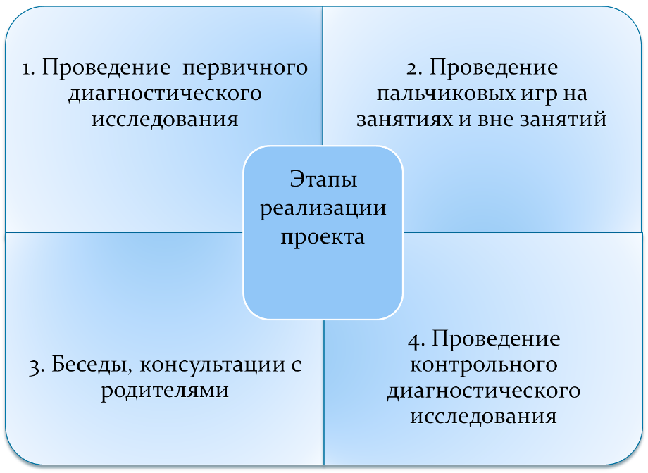

Slide 7
Результаты диагностического исследования развития мелкой моторики рук у детей 1 младшей группы.

Slide 8
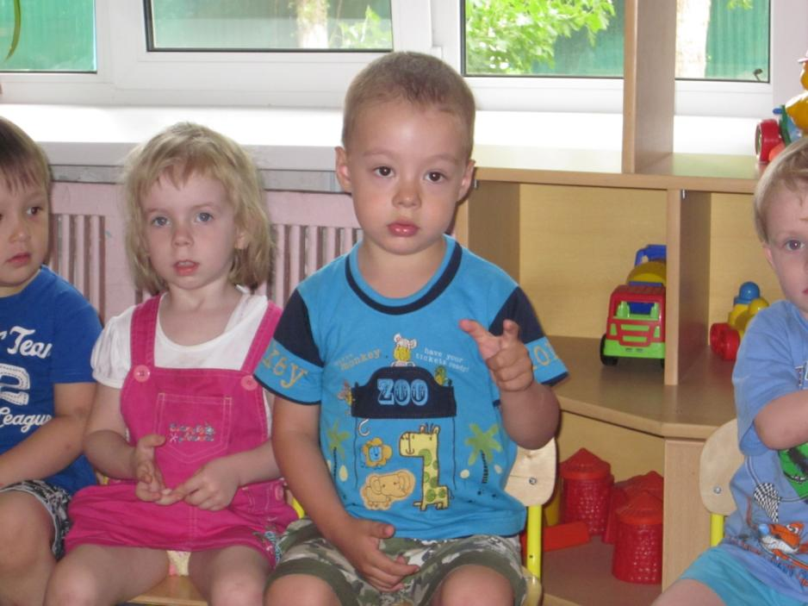

Slide 9
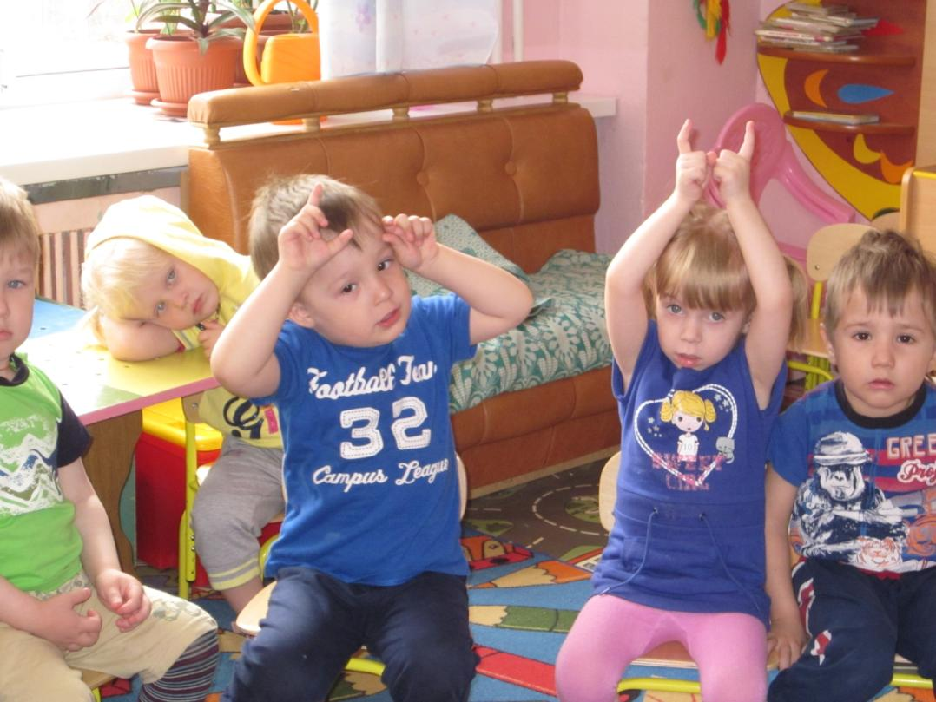

Slide 10
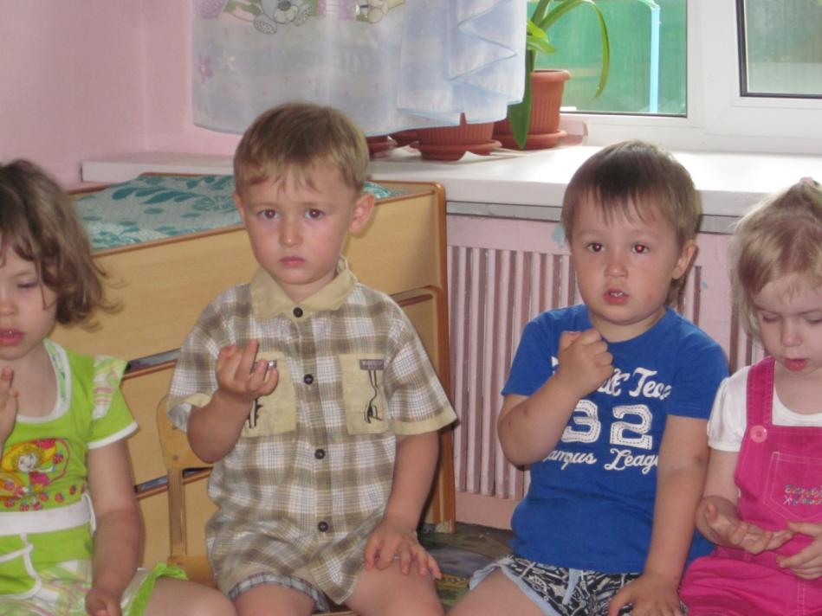

Slide 11
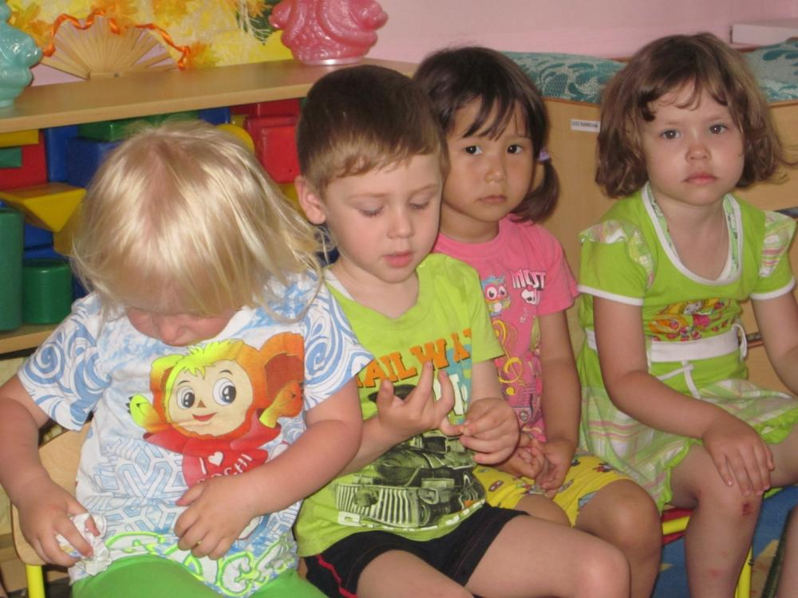

Slide 12
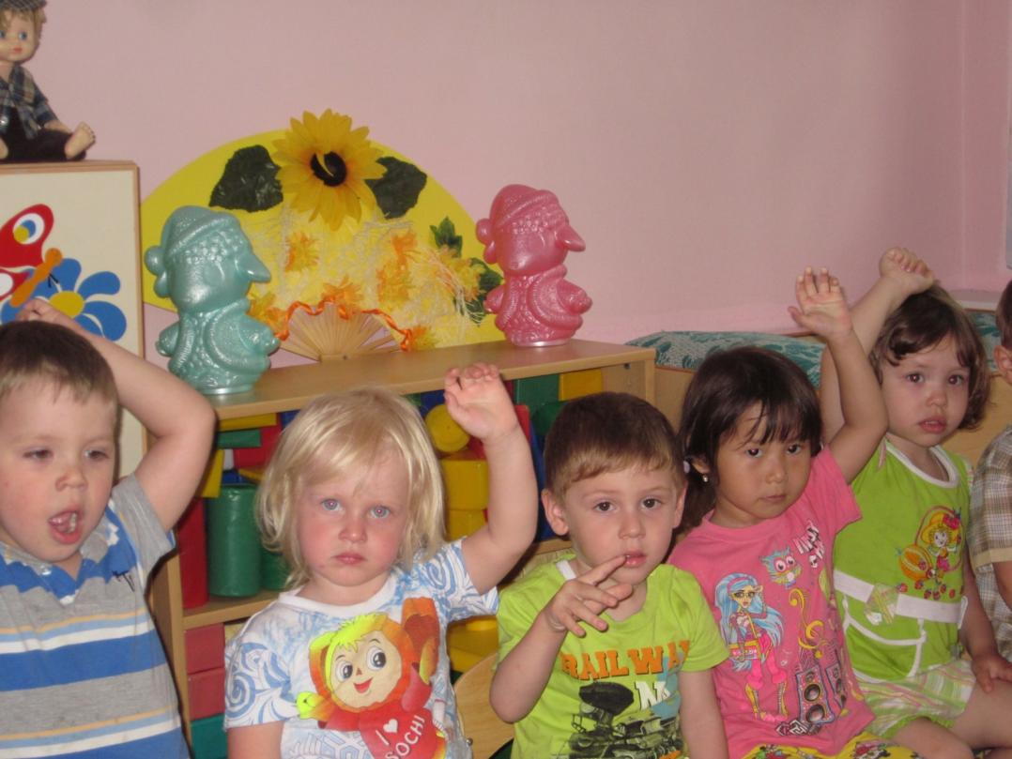

Slide 13
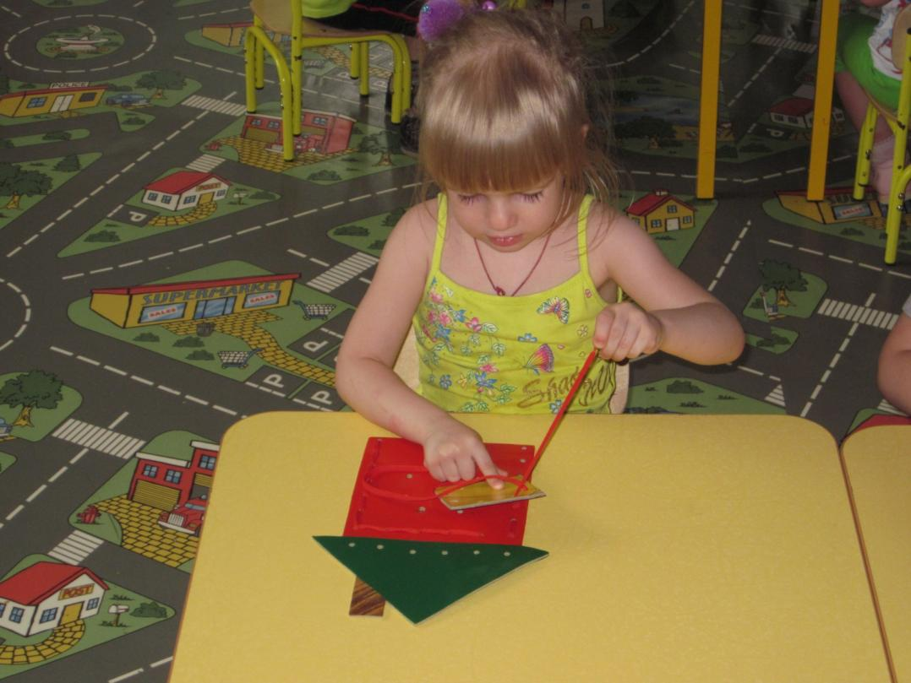

Slide 14
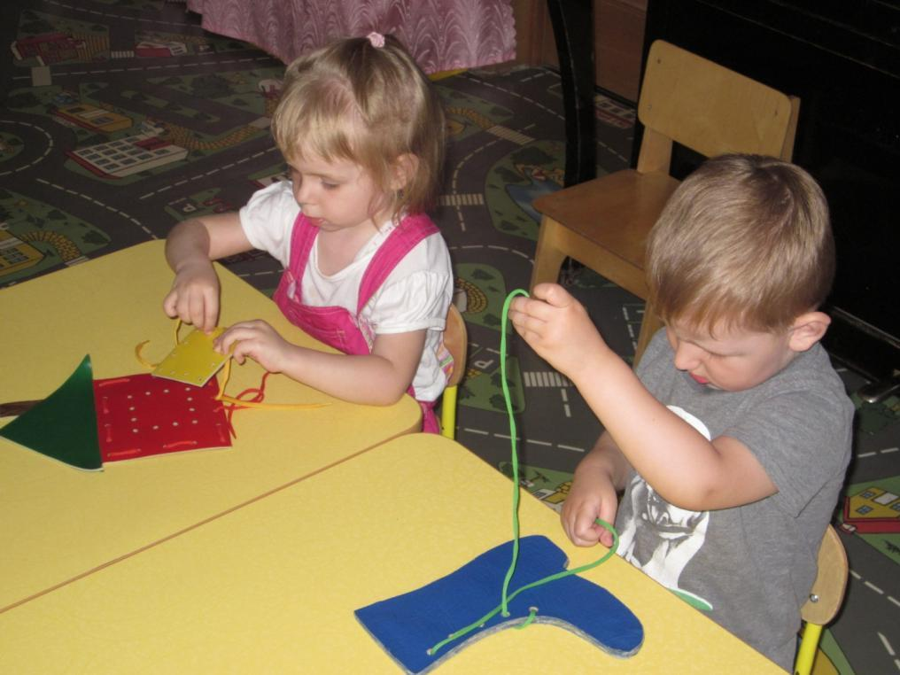

Slide 15
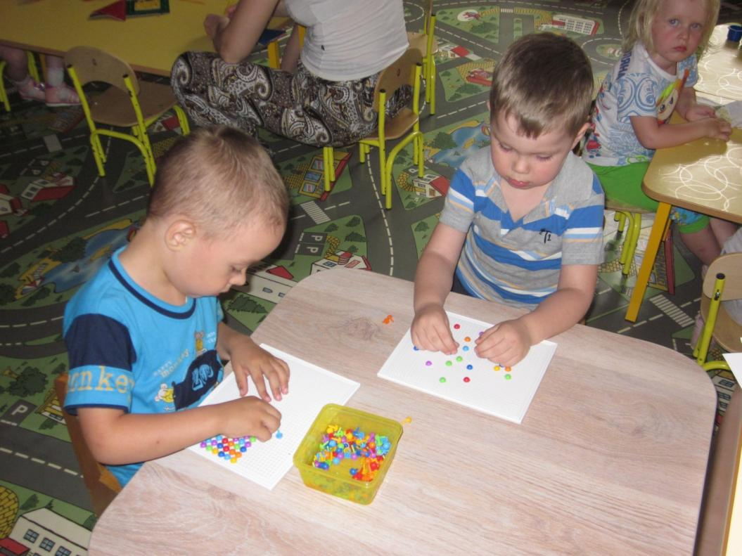

Slide 16
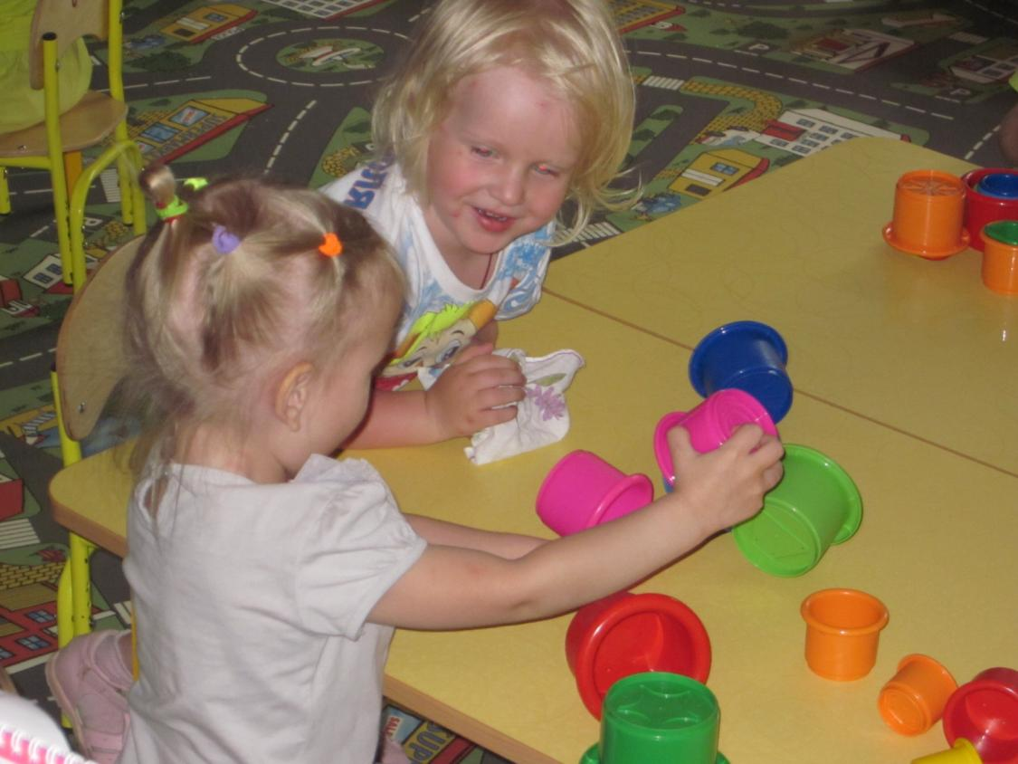

Slide 17

Спасибо за внимание!

